Slide 1
Инструкция для системы
ТОО "Ертумар"
БИН 091240006906
г. Алматы, ул. Богенбай батыра, 150
Тел. +77753320555
E-mail: support@oqylyq.kz

Slide 2
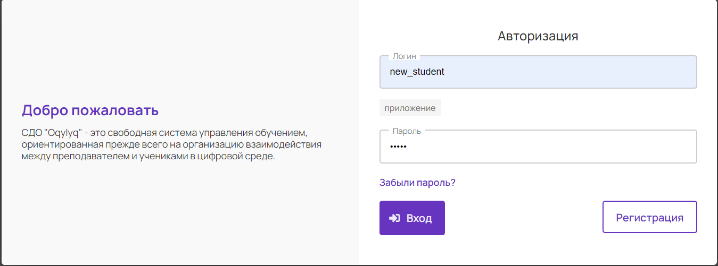
Вход
Переходите по ссылке app.oqylyq.kz
Введите Логин и пароль
Нажимаете Вход

Slide 3
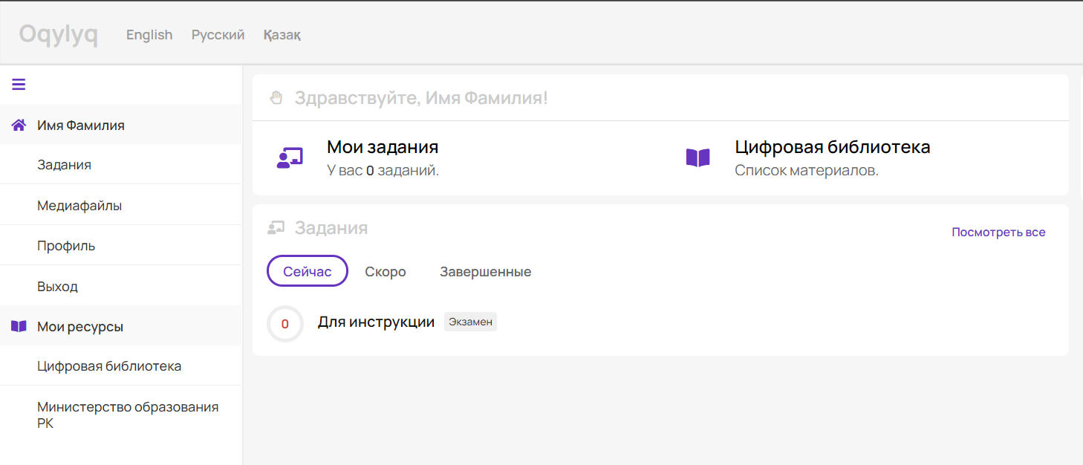
Главная страница
На главной странице на нажимаете на надпись «Задание» для просмотра всех доступных задании

Slide 4
Выбор задания
В вышедшей странице «Задания», выбираем нужный для нас экзамен.
Дальше вам надо будет пройти 4 этапа:
Интернет-соединение
Идентификация
Фронтальная камера
Рабочий стол

Slide 5
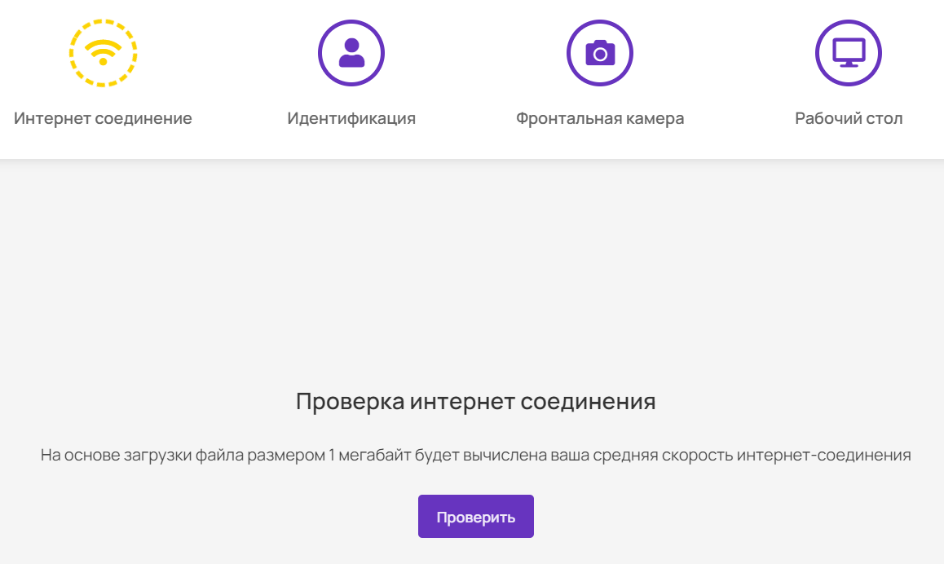
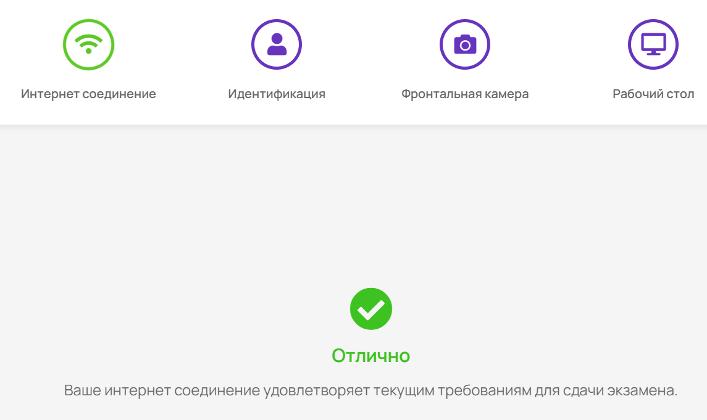
Интернет-соединение
Нажимаем кнопку «Проверить» и проверяем скорость интернет-соединения. В случае успеха выйдет уведомление о прохождении проверки.

Slide 6
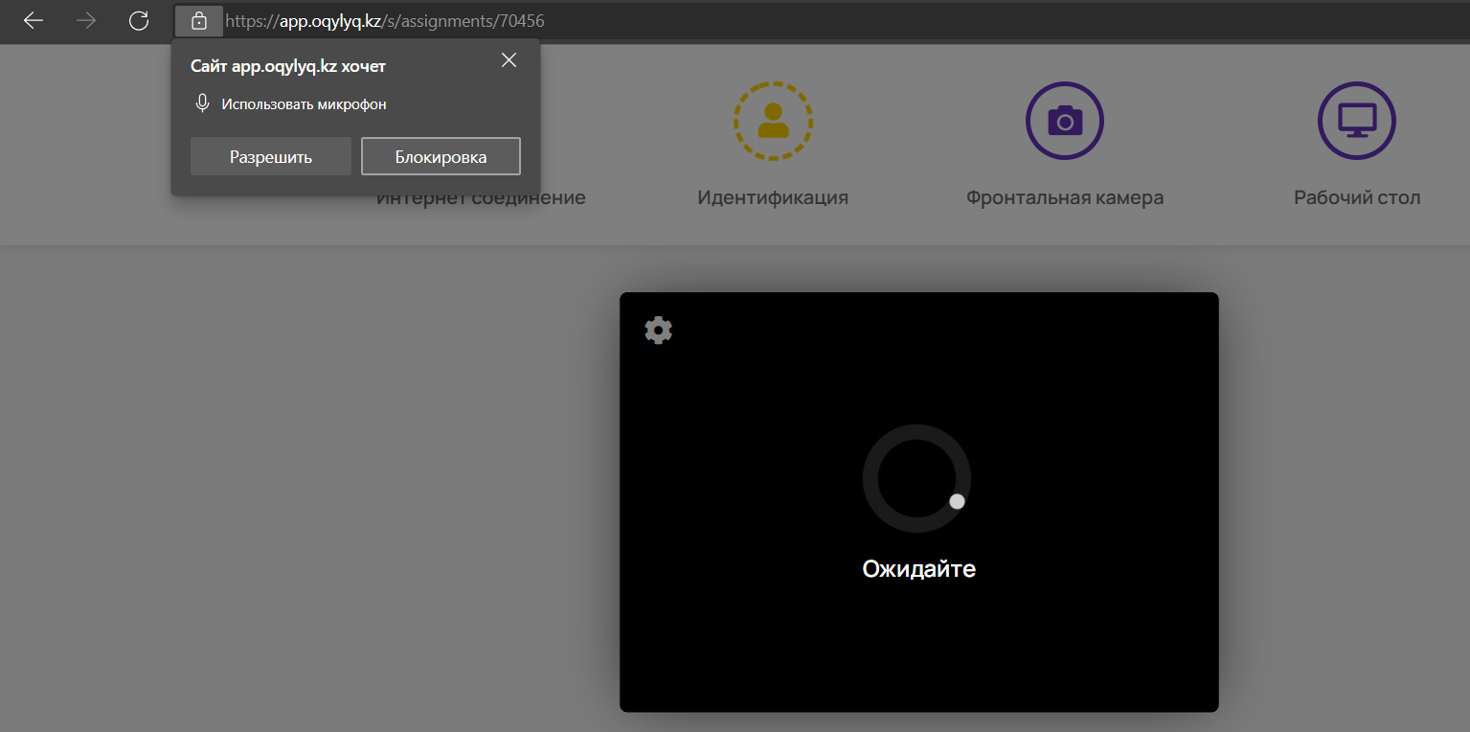
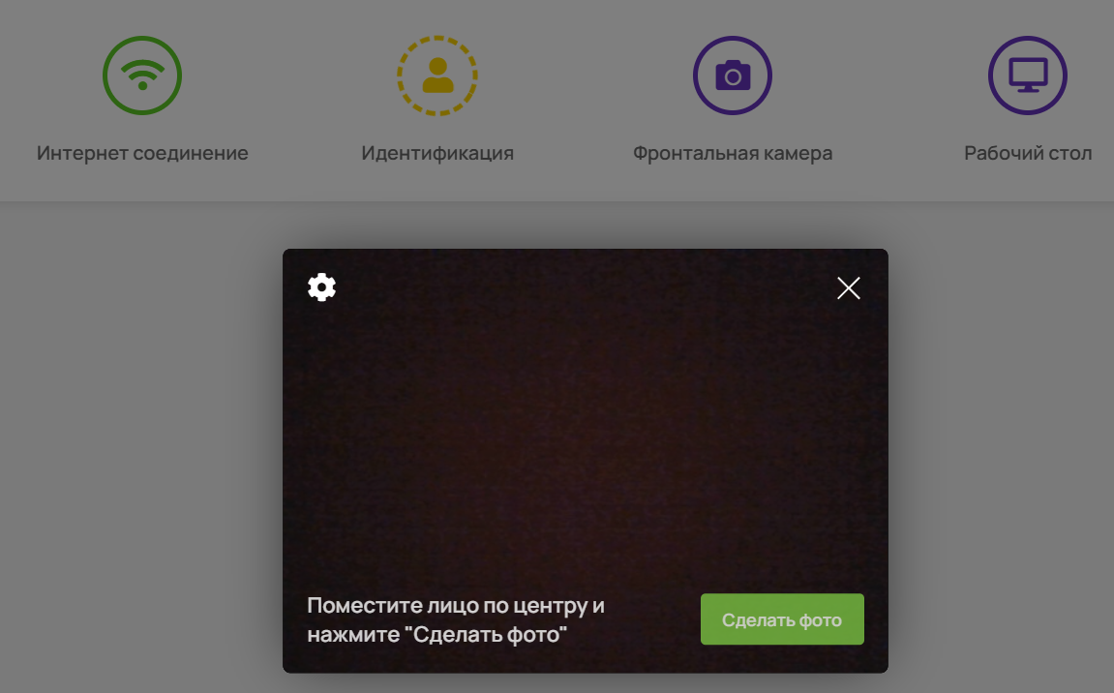
Идентификация
В вышедших окошках в левом верхнем углу даем разрешения.
Помещаем лицо по центру и нажимаем «Сделать фото».
6

Slide 7
Фронтальная камера
Нажимаете кнопку «Открыть доступ к камере».

Slide 8
Рабочий стол
Нажимаете кнопку «Открыть доступ к экрану»
Далее нажимаете в появившемся окошке на экран затем Поделиться.

Slide 9
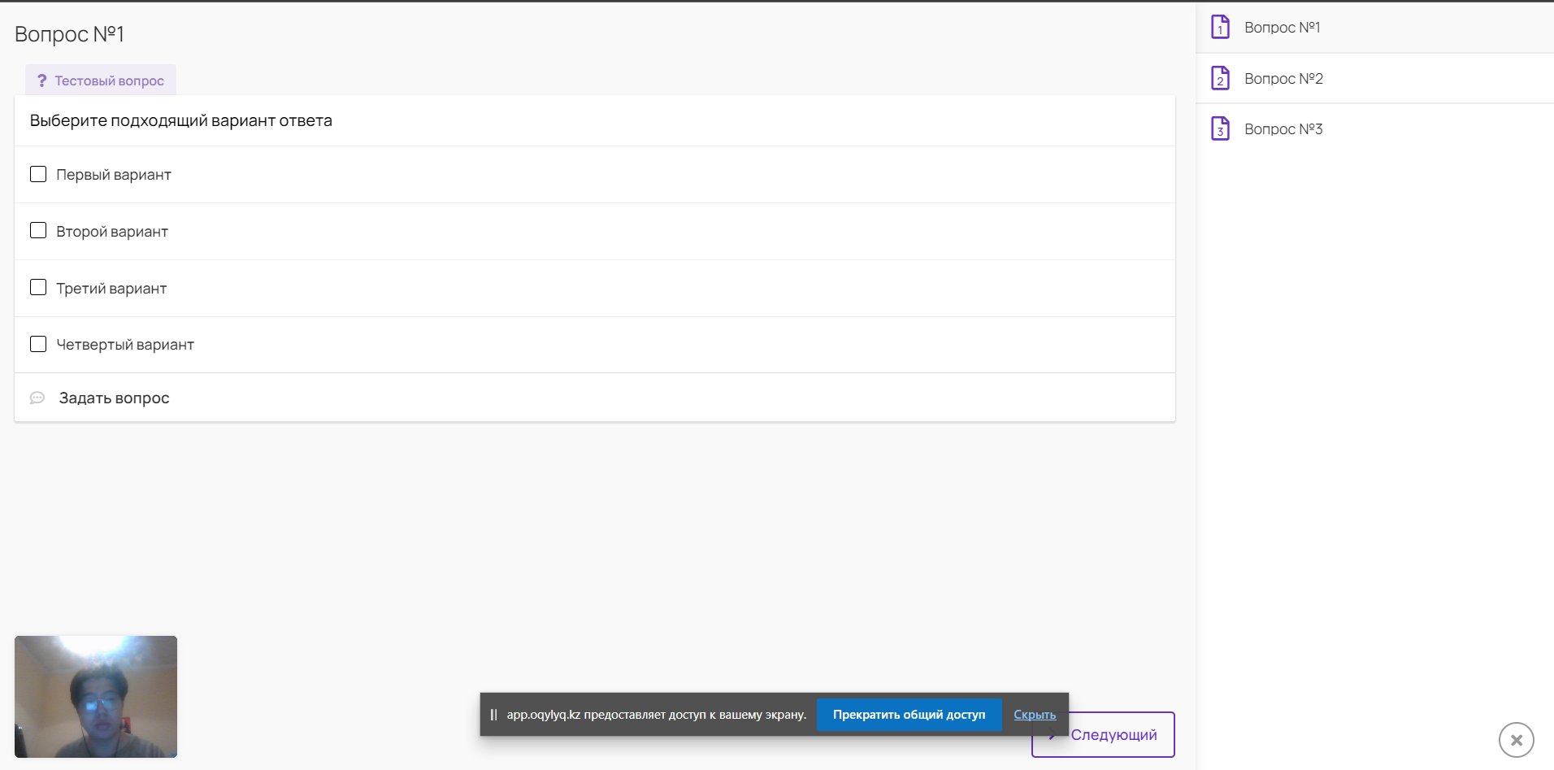
Экзамен
Поздравляю, вы успешно зашли на экзамен далее вы можете отвечать на вопросы. С правой стороны от вопросов вы видите их список.

Slide 10
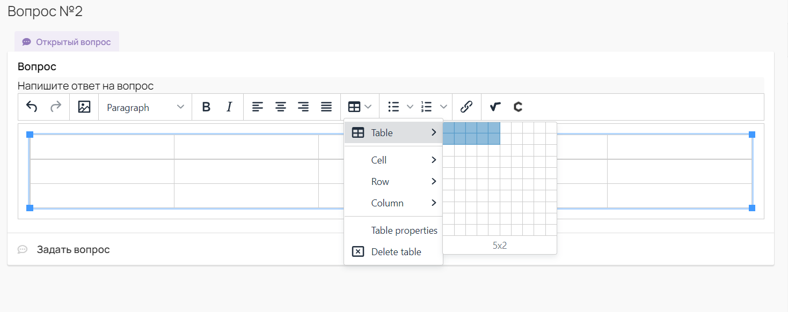
Инструменты
Во время напимания ответов вы можете использовать различные инструменты, например при помощи значка
Вы можете создать таблицу.

Slide 11
Инструменты
При помощи значков и вы можете открыть математические и химические знаки для удобного написания ответа

Slide 12
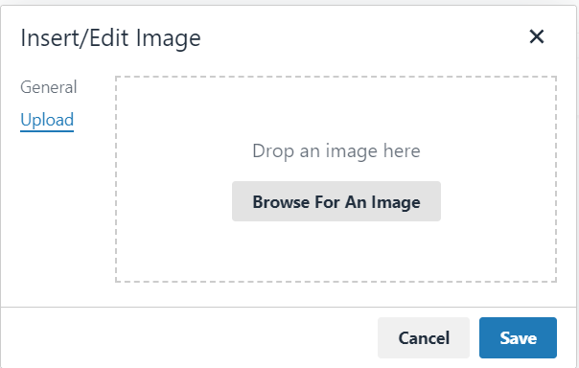
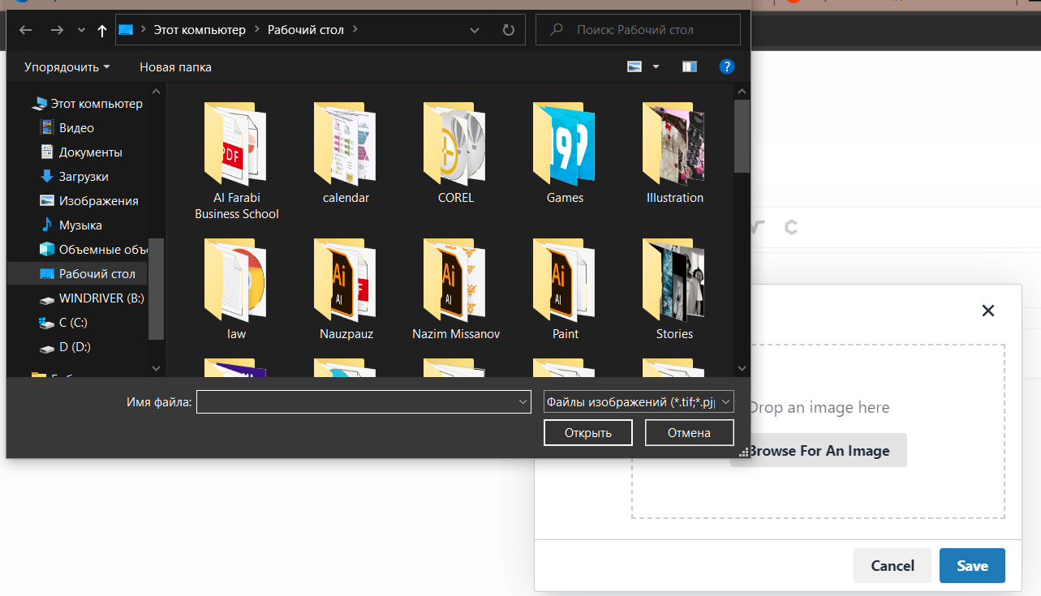
Загрузка материала
При помощи значка вы можете загружать различные материалы. ( картинки, скрины)
В появивщемся окошке выбираете Upload, затем Browse for an Image.
Дальше указываете путь на нужный файл.

